Slide 1
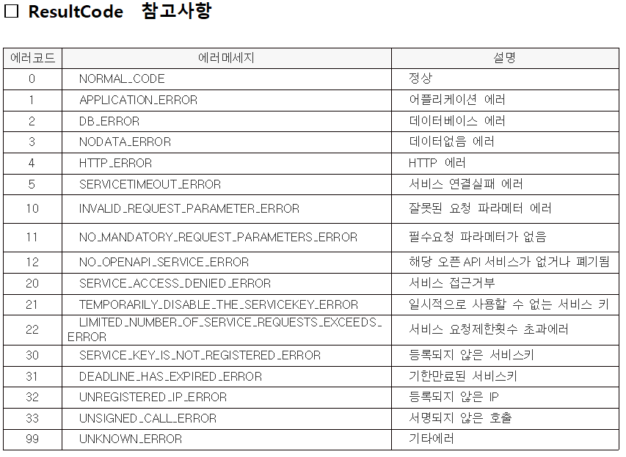
Ⅱ. 진행 상황 - 신세규
종합 설계
서버 traffic over 문제 – OpenAPI 사용자 활용가이드 참고
Notes:
이번에 서버에 tcp를 적용하고, 코드를 다수 수정했더니, 어느 순간부터 서버가 동작하지 않는 문제가 발생했습니다. 후에 테스트를 진행해 resultCode를 받아내어 Open-api 사용자 활용 가이드를 참고하니
에러코드 22번에 요청횟수 초과에러란 걸 알아냈습니다.

Slide 2
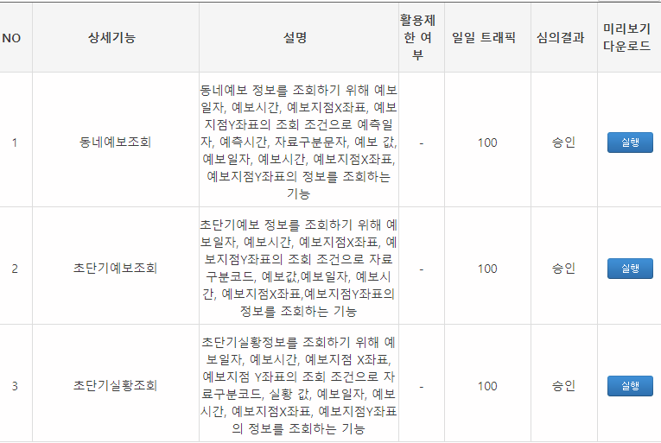
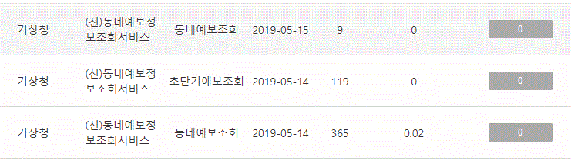
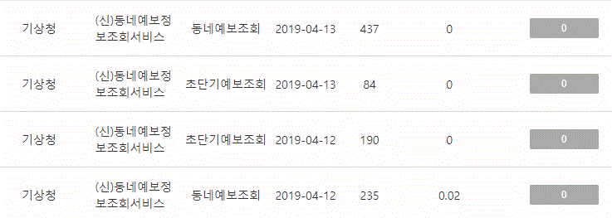
Ⅱ. 진행 상황 - 신세규
종합 설계
서버 traffic over 문제
공공데이터 활용 현황
Notes:
공공 데이터 활용 현황을 참조해 보니 일일 트래픽 한도가 100임에도 불구하고
/트래픽이 100이 넘어가는 것을 확인해보았습니다.

Slide 3
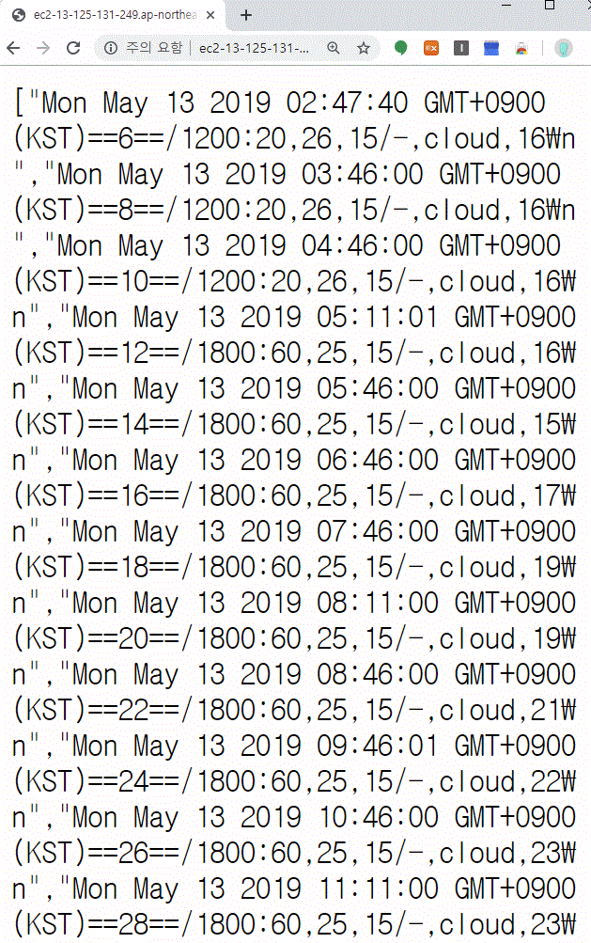
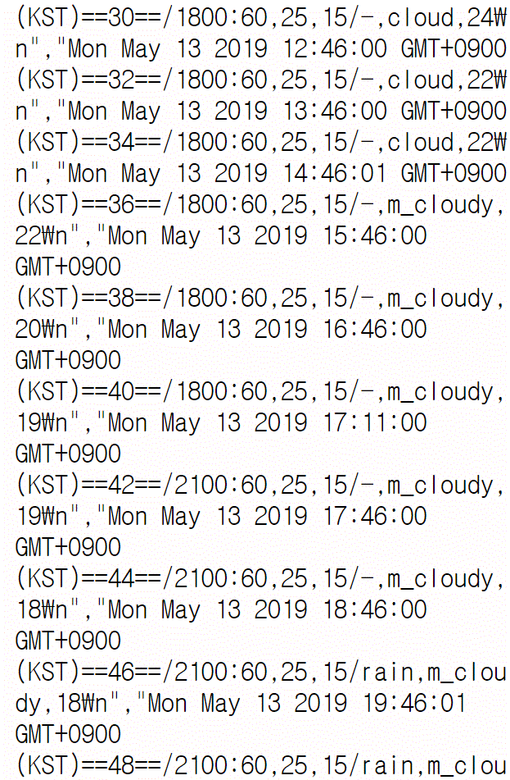
Ⅱ. 진행 상황 - 신세규
종합 설계
서버 traffic over 문제 - html
Notes:
후에 다시한번 html로 환경정보들을 보여주면서, request 한 횟수를 카운트 해보았는데요. 이처럼 문제없이 동작했습니다.
/추가적으로 이게 request요청 카운트 인데요, 2씩 증가의 이유는 지속적으로 바뀌는 시시때때로 바뀌는 정보들의 수를 측정하고, 모든 데이터를 가져오는 두번의 request 과정을 거치기 때문입니다.

Slide 4
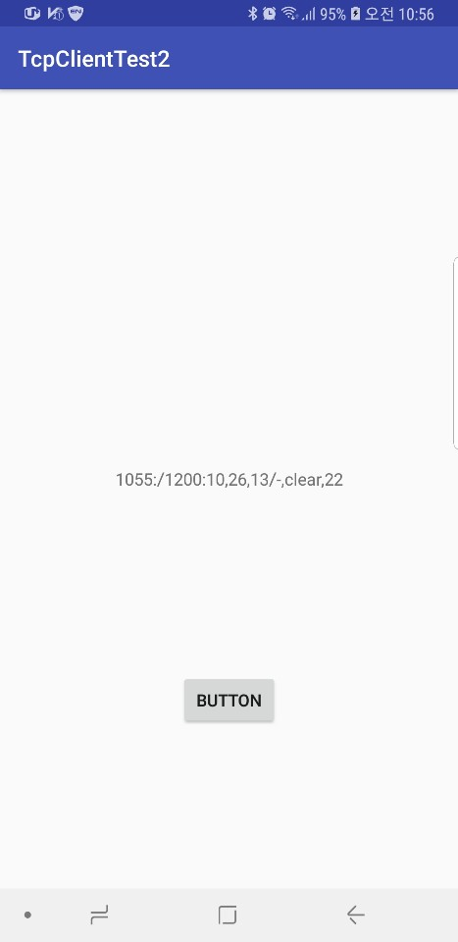
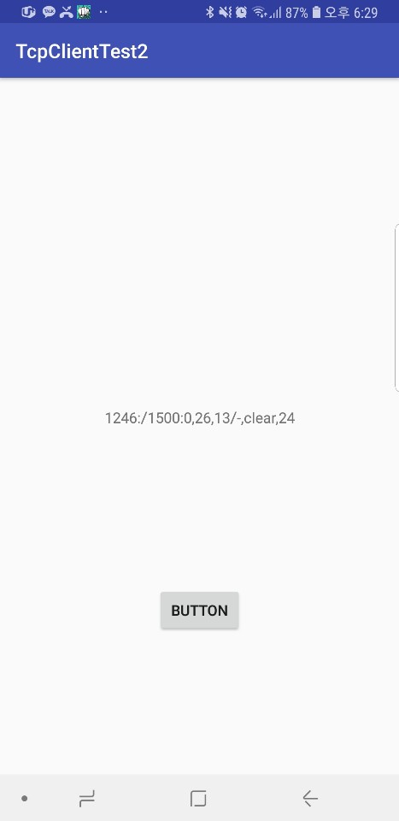

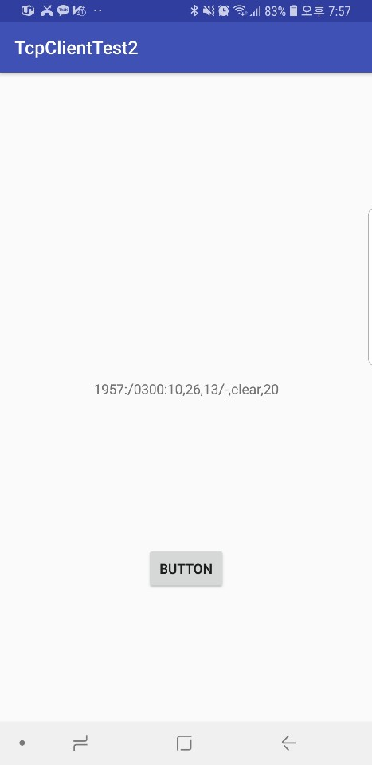
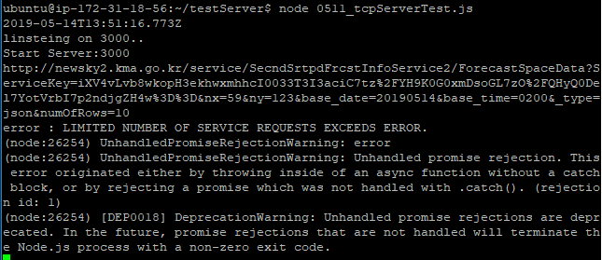
Ⅱ. 진행 상황 - 신세규
종합 설계
서버 traffic over 문제 - tcpTest
Notes:
하지만, 역시 tcp서버로 변경했을시 확인결과 진행이 원할이 되다가
/갑자기 오류가 떴습니다. 오류로는 역시 요청초과가 떳습니다. Html과 tcp의 차이는 전송방식의 차이기 때문에 문제는 소켓이 열린상태로 지속적으로 정보를 주고 받아서라 판단했습니다.

Slide 5
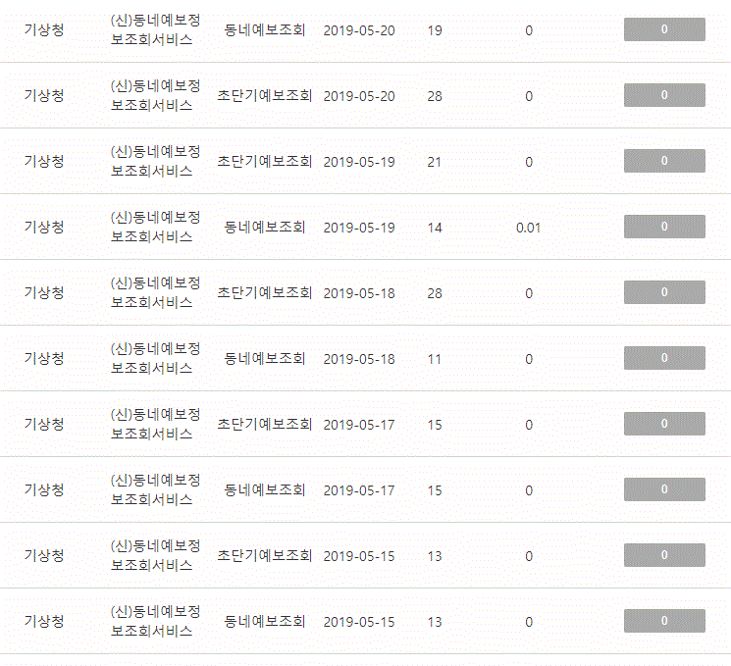
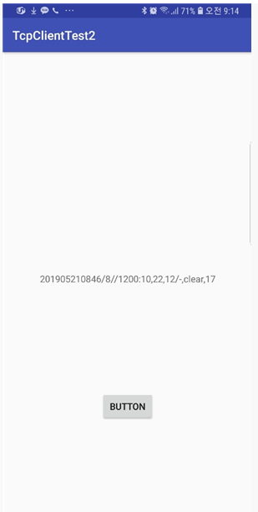
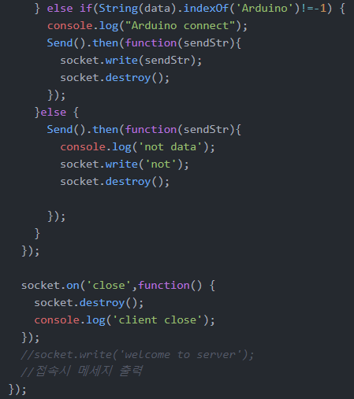

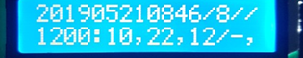

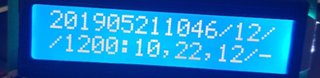




Ⅱ. 진행 상황 - 신세규
종합 설계
서버 traffic over
Notes:
Tcp 서버 부분의 보내고 난후에 소켓을 없애주는 함수인 /destoy를 추가해 주었고 혹시 모를 경우에 대비해 클라이언트가 종료시에도 다시한번 소켓을 종료해주었습니다.
/ 안드로이드와 / textLcd로 확인한 결과
///이상없이 동작하는것을 알수 있었습니다.
/마지막으로 공공 데이터 활용 조회 결과 역시 허용범위안에 들어와 있음을 확인 했습니다.

Slide 6
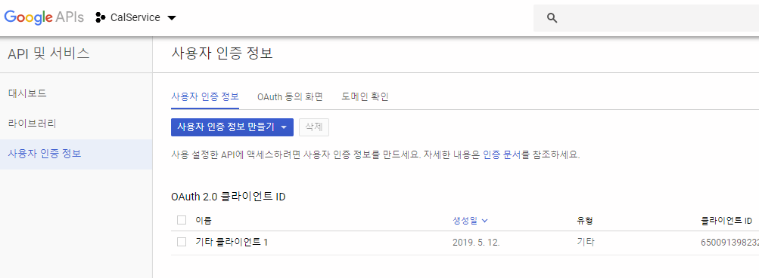
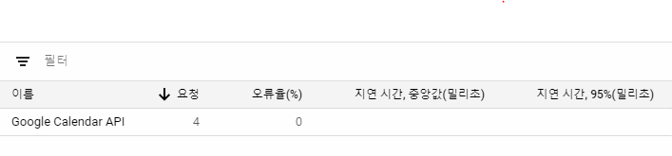
Ⅱ. 진행 상황 - 신세규
종합 설계
Google API 사용
Notes:
다음은 구글 api사용입니다. 구글 api를 사용하기 위해서는 oauth라고 하는 인증을 받아야지만 가능하기 때문에 oauth라는 인증을 걸쳐 구글이나 페이스북과 같은 리소스 서버에서 제공하는 토큰을 받아 사용자 정보에 접근해야만 합니다.
그러기 위해서는 서버에 저장할 clientID와 clientSecret을 받아와야하기 때문에 구글 캘린더 api를 신청하고 사용자 인증정보를 만들어주어야 합니다.

Slide 7
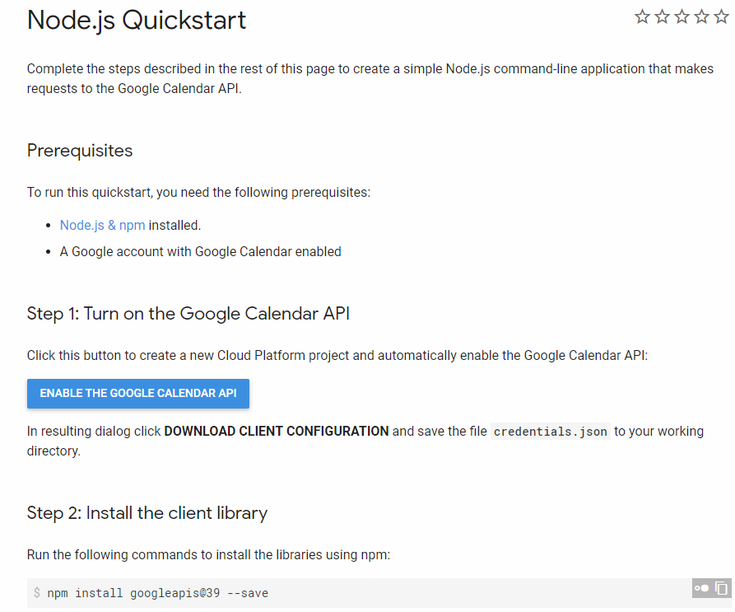
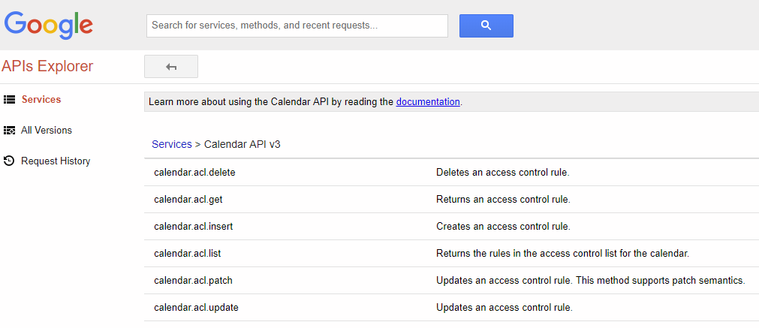
Ⅱ. 진행 상황 - 신세규
종합 설계
Google API 사용 –Quickstart Test
Notes:
구글에서 제공하는 가이드라인과 /api 메소드들로 사용해 보는 미리보기를 활용해 캘린더 제어 코드를 완성했습니다.

Slide 8
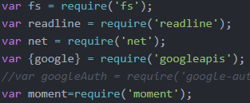
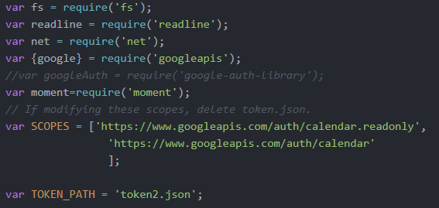
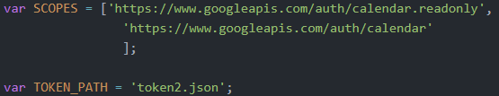
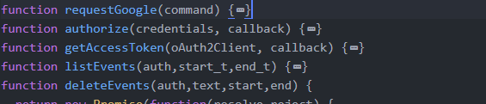
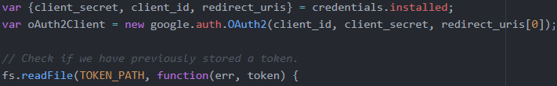
Ⅱ. 진행 상황 - 신세규
종합 설계
Google API 사용 - 코드분석
Notes:
사용 모듈로는 토큰과 clientId,clientSecret을 json방식으로 저장하기 위하여 fs모듈을 사용했으며, 구글 api를 사용할수 있게 만들어주는 googleapis와 날짜 포맷형식을 요청에 알맞게 바꾸어 주기 위해 moment모듈을 사용했습니다.
/스코프는 원하는 권한을 설정해주고, 토큰위 위치와 이름또한 설정해 줍니다.
/이런식으로 clientId,clientSecret가 저장된 파일을 읽어주고
/읽은 파일을 파싱해 인증을 해줍니다. 이때, 토큰을 확인하는데

Slide 9
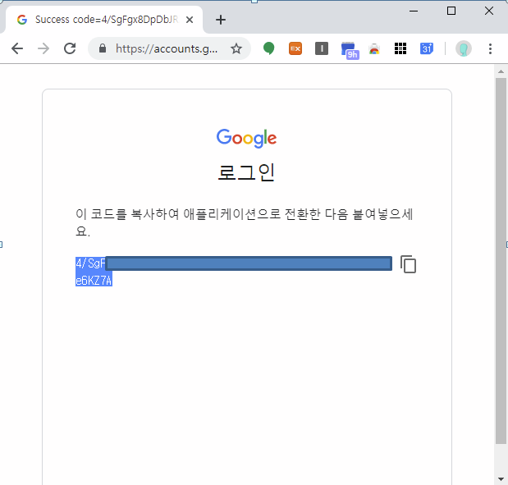
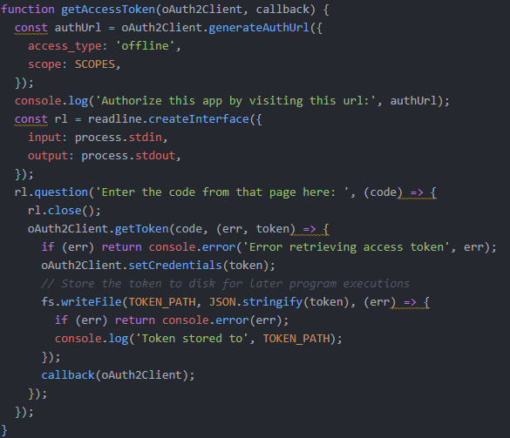
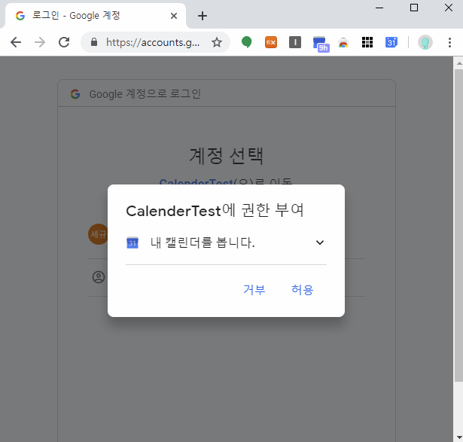
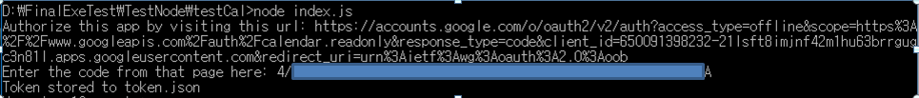
Ⅱ. 진행 상황 - 신세규
종합 설계
Google API 사용 - 코드분석
Notes:
accessToken을 통해 가져오게 됩니다.
/이 함수를 사용해 사용자가 자신의 데이터에 접근할수 있는 url을 제공하고
/Url에 들어가면 권한 승인을 할 수 있는 창이 뜨게 됩니다.
/그럼 서버에 등록할 코드가 주어지게 되고
/서버에 입력하게되면 토큰이 생성되는 과정입니다.
그리고 한번 저장된 토큰이 있으며 반복할 필요는 없게 됩니다.

Slide 10
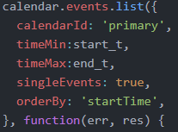


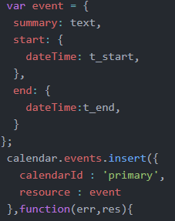

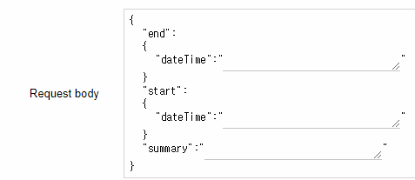
Ⅱ. 진행 상황 - 신세규
종합 설계
Google API 사용 - 코드분석
Notes:
토큰까지 받아 왔으면, 변수에다 요청 정보들을 등록해주고 마지막으로 요청할 데이터의 형태를 만들어 주면 됩니다. /이때 요청시간 형식을 맞쳐주기 위해 moment모듈의 format기능을 이용했습니다.

Slide 11
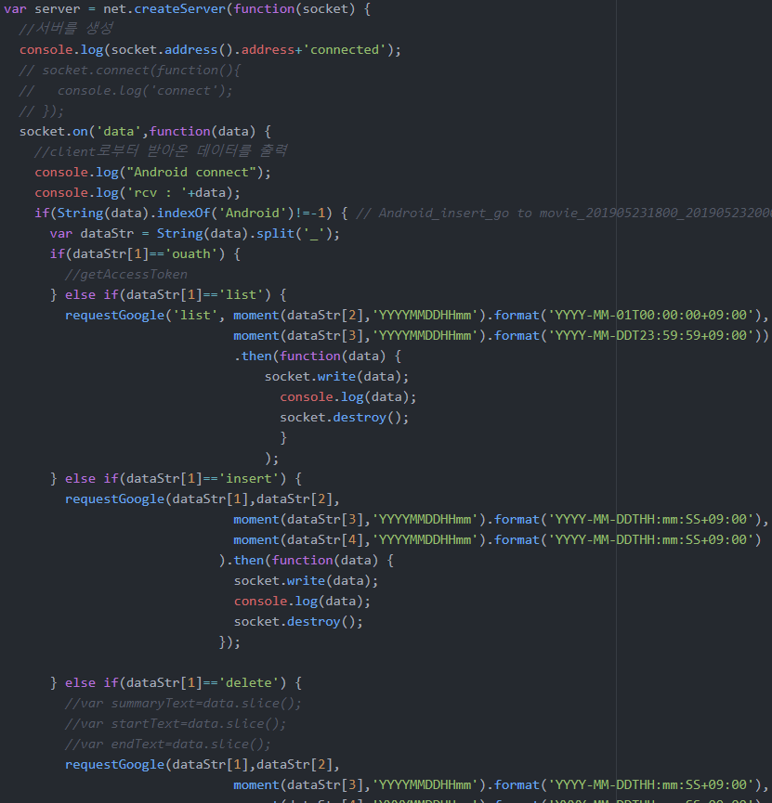
Ⅱ. 진행 상황 - 신세규
종합 설계
Google API 사용-tcp서버 통합
Notes:
기존에 만들었던 tcp 서버와 이번에 만든 구글 api 요청을 통합했습니다. 통합과정에서 tcp통신 특성상 요청 결과를 기다려야 하기 때문에 코드를 비동기식으로 수정했습니다.

Slide 12
Ⅱ. 진행 상황 - 신세규
종합 설계
Google API 사용 – 동영상

Slide 13
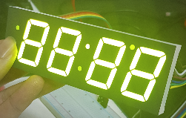
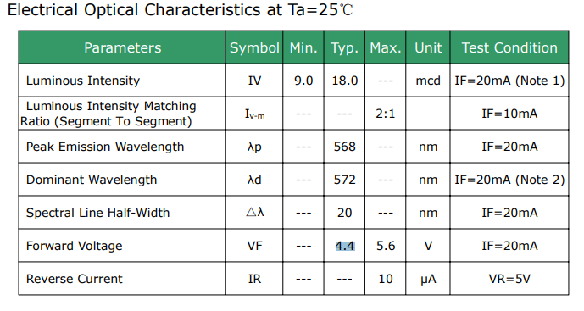
Ⅱ. 진행 상황 - 신세규
종합 설계
4digit_7Segment
Notes:
다음은 시간 표시를 위한 7segment 모듈의 제어입니다.
불은 들어오지만, 핀의 연결시 동작하지 않는 문제가 발생했습니다. 데이터시트를 확인해보니, 전력이 평균적으로 4.4v가 필요하다고 나와있습니다.
저희가 사용하는 아두이노의 경우 핀의 전압은 3.3v이기 때문에 작동하지 않는 문제였습니다.
이 모듈에 대한 문제는 3.3v용 모듈을 사던가 전압제어를 해 동작시키거나, 또는 이 모듈을 사용하지 않고 도트매트릭스를 사용하는 의견들이 있어 회의 중에 있습니다.

